Slide 1
텀프로젝트 계획 구상안
20175334 스마트IoT학과 장윤제

Slide 2
팀원구성
20175334 스마트IoT학과 장윤제

Slide 3
텀프로젝트 개요 – 에임 향상 게임
하드웨어
아두이노와 유니티를 융합하여 게임 제작
시리얼 통신사용
스마트폰의 가속도 센서를 이용한 시야전환
물리적 발사 버튼으로 더욱 몰입감 있는 게임 구현
솔리드 액츄에이터를 사용하여 물리적 반동 구현

Slide 4
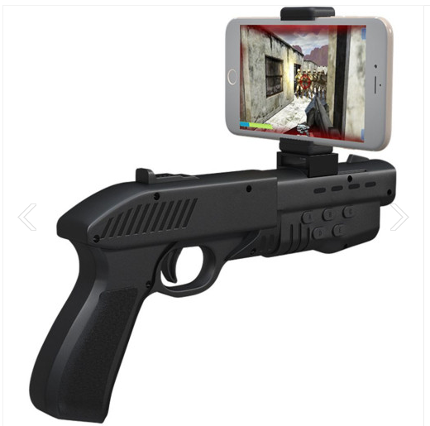
사진과 비슷한 느낌의 물리적 장치 구현 예정
-사진들은 전부 예시입니다.

Slide 5
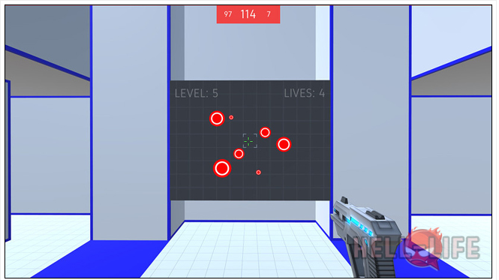
게임 아이디어
플레이어는 고정된 위치에서 시야만을 움직일 수 있다.
랜덤하게 나오는 타겟을 쏘면 점수 획득
라운드가 올라갈 수록 점차 증가하는 난이도
라운드마다 초기화되는 한정된 개수의 총알 사용, 화면에 표시
총알이 바닥나면 게임 종료, 점수공개

Slide 6
구현시의 어려움
블루투스 통신을 사용하고자 했으나 플러그인이 모두 유료인 관계로 사용 불가.
아두이노와 유니티간의 시리얼 통신 구현과 전방향 통신 여부 확인완료
움직이는 물체를 구현하고 싶으나 아직 배우지 못하였음

Slide 7
구현 일정
11월 15일 전까지 하드웨어 개발 완료할 계획
하드웨어와 유니티 연동작업
스마트폰 가속도센서값과 유니티 연동작업
게임 개발

